Slide 1
CÔNG NGHIỆP HÓA, HIỆN ĐẠI HÓA VÀ HỘI NHẬP KINH TẾ QUỐC TẾ CỦA VIỆT NAM

Slide 2
NỘI DUNG
Outline
Bài học sẽ cung cấp hệ thống trị thức về công nghiệp hóa, hiện đại hóa ở Việt Nam trong bối cảnh thích ứng với cuộc cách mạng công nghiệp lần thứ tư
Công nghiệp hóa, hiện đại hóa ở Việt Nam
Hội nhập kinh tế quốc tế của Việt Nam

Slide 3
HỘI NHẬP KINH TẾ QUỐC TẾ CỦA VIỆT NAM
2
2.1. Khái niệm và nội dung hội nhập kinh tế quốc tế

Slide 4
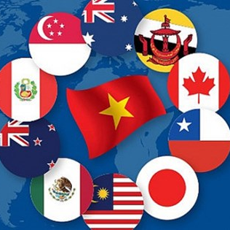
2.1.1. Khái niệm và sự cần thiết khách quan hội nhập kinh tế quốc tế

Slide 5
Hội nhập kinh tế quốc tế của một quốc gia là quá trình quốc gia đó thực hiện gắn kết nền kinh tế của mình với nền kinh tế thế giới dựa trên sự chia sẻ lợi ích đồng thời tuân thủ các chuẩn mực quốc tế chung

Slide 6
Tính tất yếu khách quan của hội nhập kinh tế quốc tế

Slide 7

Thứ nhất, do xu thế khách quan trong bối cảnh toàn cầu hóa kinh tế
Toàn cầu hóa tạo ra các quá trình liên kết và sự phụ thuộc lẫn nhau ngày càng tăng giữa các quốc gia.
Trong toàn cầu hóa kinh tế, các yếu tố sản xuất được lưu thông trên phạm vi toàn cầu.

Slide 8
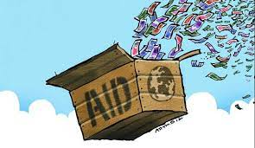
Thứ hai, hội nhập kinh tế quốc ế là phương thức phát triển phổ biến của các nước
Hội nhập kinh tế quốc tế là con đường giúp các nước đang và kém phát triển tận dung thời cơ
Hội nhập kinh tế quốc tế giúp mở cửa thị trường, thu hút vốn, thúc đẩy công nghiệp hóa, tăng tích lũy; tạo nhiều cơ hội việc làm mới và nâng cao đời sống, thu nhập.

Slide 9
Nội dung hội nhập kinh tế quốc tế
Thứ nhất, chuẩn bị đầy đủ các điều kiện để thực hiện hội nhập thành công.
Quá trình hội nhập không phải bằng mọi giá. Quá trình hội nhập phải được cân nhắc với lội trình và cách thức tối ưu.
Thứ hai, thực hiện đa dạng các hình thức, các mức độ hội nhập kinh tế quốc tế

Slide 10
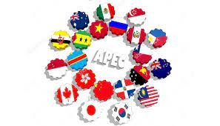
2.2. Tác động của hội nhập kinh tế quốc tế đến phát triển của Việt Nam

Slide 11
Tác động tích cực
Hội nhập kinh tế quốc tế đem lại những lợi ích to lớn tỏng sự phát triển của các nước cụ thể:
Tạo điều kiện mở rộng thị trường, tiếp thu khoa học công nghệ, vốn, chuyển dịch cơ cấu kinh tế trong nước.
Tạo cơ hội để nâng cao chất lượng nguồn nhân lực.
Tạo điều kiện để thúc đẩy hội nhập các lĩnh vực văn hóa, chính trị, củng cố an ninh quốc phòng.

Slide 12
Tác động tiêu cực
Hội nhập kinh tế quốc tế không chỉ đem lại lợi ích, mà cũng đặt ra nhiều rủi ro, bất lợi, thách thức:
Gia tăng cạnh tranh gay gắt
Gia tặng sự phụ thuộc nền kinh tế quốc gia vào thị trường bên ngoài
Dẫn đến phân phối không công bằng lợi ích và rủi ra cho các nước, các nhóm khác nhau trong xã hội
Các nước đang phát triển phải đối mặt với nguy cơ chuyển dịch cơ cấu kinh tế tự nhiên
Tạo ra thách thức đối với quyền lực nhà nước, chủ quyền quốc gia và phát sinh nhiều vấn đề phưc tạp
Hội nhập có thể làm tình trạng khủng bổ quốc tế, buôn lậu, tội phạm xuyên quốc gia

Slide 13
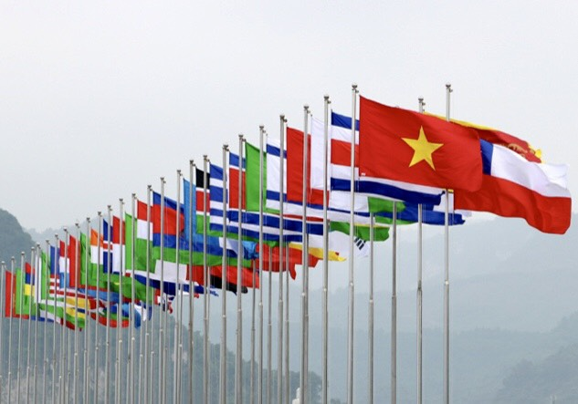
2.3. Phương hướng nâng cao hiệu quả hội nhập kinh tế quốc tế trong phát triển của Việt Nam

Slide 14
2.3.1. nhận thức sâu sắc về thời cơ và thách thức do hội nhập kinh tế quốc tế mang lại
Cần nhận thức, hội nhập kinh tế là một thực tiễn khách quan, là xu thế khác quan của thời đại, không một quốc gia nào có thể né tránh hoặc quay lưng với hội nhập.
Cần phải thấy rõ cả mặt tích cực và tiêu cực vì trong hội nhập kinh tế quốc tế

Slide 15
2.3.2. Xây dựng chiến lược và lộ trình hội nhập kinh tế phù hợp
Cần nghiên cứu kinh nghiệm của các nước
Đánh giá đúng bối cảnh quốc tế, xu hướng vận động kinh tế, chính trị thế giới
Chiến lược hội nhập kinh tế phải gắn với tiến trình hội nhập toàn diện
1
3
5
2
4
6
Đánh giá được những điều kiện khách quan và chủ quan ảnh hưởng đến hội nhập kinh tế ở nước ta
Xây dựng phương hướng, mục tiêu, giải pháp đề cao tính hiệu quả, phù hợp
Cần phải xác định lội trình rõ ràng

Slide 16
2.3.3. tích cực, chủ động tham gia vào các liên kết kinh tế quốc tế và thực hiện đầy đủ các cam kết của Việt Nam trong các liên kết kinh tế quốc tế và khu vực
Việc tích cực tham gia các liên kết kinh tế quốc tế và thực hiện nghiêm túc các cam kết của các liên kết góp phần nâng cao uy tín, vai trò của Việt Nam trong các tổ chức này.
Tạo được sự tin cậy, tôn trọng của các cộng đồng quóc tế giúp chúng ta nâng tầm hội nhập quốc tế

Slide 17
2.3.4. Hoàn thiện thể chế kinh tế và pháp luật
Đi đôi với hoàn thiện cơ chế thị trường cần đổi mới cơ chế quản lý của nhà nước,
Cần phải rà soát, hoàn thiện hệ thống pháp luật, nhất là luật pháp liên quan đến hội nhập kinh tế như: đất đai, đầu tư, thương mại, doanh nghiệp nghiệp, thuế, tài chính tín dụng…

Slide 18
2.3.5. Nâng cao năng lực cạnh tranh quốc tế của nền kinh tế
Hiệp quả của hội nhập kinh tế phụ thuộc rất nhiều vào năng lực cạnh tranh của nền kinh tế cũng như các doanh nghiệp.
Nhà nước cần tăng cường hỗ trợ các doanh nghiệp, giúp các doanh nghiệp vượt qua thách thức thời kỳ hội nhập

Slide 19
2.3.6. Xây dựng nền kinh tế độc lập, tự chủ của Việt Nam
Nền kinh tế độc lập tự chủ là nền kinh tế không bị lệ thuộc, phụ thuộc vào nước khác, người khác, hoặc vào một tổ chức kinh tế nào đó về đường lối, chính sách phát triển, không bị bất cứ ai dung những điều kiện kinh tế, tài chính, thương mại, viện trợ… để áp đặt, khống chế, làm tổn hại chủ quyền quốc gia và lợi ích dân tộc

Slide 20
Biện pháp để xây dựng nền kinh tế độc lập tự chủ
1
2
3
4
5
Hoàn thiện, bổ sung đường lối chung và đường lối kinh tế, xây dựng và phát triển đất nước
Đẩy mạnh công nghiêp hóa, hiện đại hóa đất nước
Đẩy mạnh quan hệ kinh tế đối ngoại và chủ động hội nhập kinh tế quốc tế
Tăng cường năng lực cạnh tranh của nền kinh tế bằng đổi mới
Kết hợp chặt chẽ quốc phòng, an ninh và đối ngoại trong hội nhập

Slide 21
TÀI LIỆU HỌC TẬP MÔN HỌC
Sách, giáo trình chính:
Giáo trình Kinh tế chính trị Mác – Lênin (giáo trình tập huấn năm 2019- Bộ GDĐT)
2. Tài liệu tham khảo:
[1] Bộ Giáo dục và Đào tạo, Giáo trình Những Nguyên lý cơ bản của Chủ nghĩa Mác-Lênin, Nxb.Chính trị quốc gia, Hà Nội, 2014.
[2] Hội đồng Trung ương chỉ đạo biên soạn giáo trình quốc gia các bộ môn khoa học Mác – Lênin, Giáo trình Kinh tế chính trị Mác-Lênin, Nxb.Chính trị quốc gia, Hà Nội, 2010.
[3]website: https://www.marxists.org/

Slide 22
Thank You!

